Slide 1
防疫大作戰
全球拉緊報
2020
全球拉緊報

Slide 2
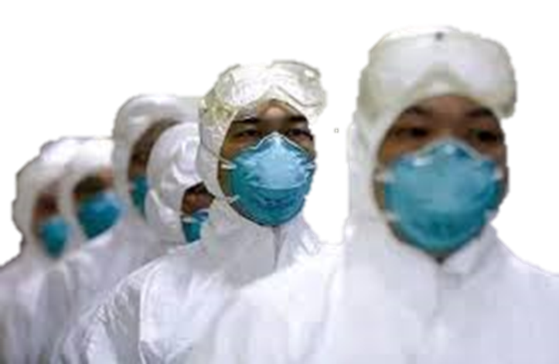
武漢肺炎在全球肆虐
有許多醫護人員選擇站在第一線
保護人們的安全
只是為了能有一個更好的台灣

Slide 3
要如何防範武漢肺炎呢?
平時要勤洗手
絕對不是只沖水
正確洗手7字訣
!

Slide 4
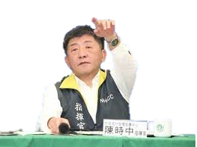
口罩只能帶一次
用完就必須丟掉
記得丟完口罩也要洗手喔
接觸人群時要戴口罩!

Slide 5
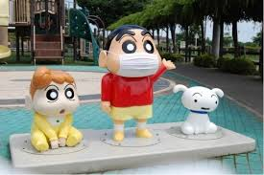
連蠟筆小新都在防疫你還不跟著防疫嗎?
蠟筆小新雖然在日本但是他也跟著我們一起防疫 !

Slide 6
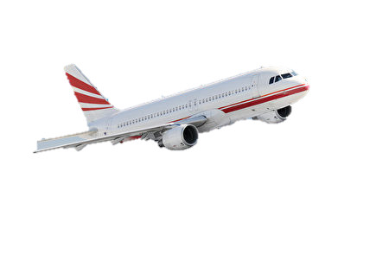
依情節輕重，違反居家檢疫規定分別開罰1萬元罰鍰計有63人、5萬元罰鍰計有1人、7萬元罰鍰計有4人；違反居家隔離規定遭開罰6萬元罰鍰1人。 北市衛生局提醒於居家隔離或檢疫者於隔離或檢疫期間，如未配合中央流行疫情指揮中心防治措施，即日依嚴重特殊傳染性肺炎防治及紓困振興特別條例從重裁罰
從國外回來時記得自主隔離14天
如果有發燒或其他症狀的話
記去醫院檢查
如果違反居家隔離者會開罰

Slide 7
武漢肺炎 | VS | 流感
發燒.咳嗽.有痰.腹瀉.呼吸急促.X光影像瀰漫毛玻離 部分患者:無病症 | 臨床病症 | 發燒.咳嗽.喉嚨痛.疲倦.流鼻水.頭痛.腹瀉.肌肉痠痛.嘔吐
人傳人(飛沫傳染、接觸傳染) 患者糞便樣本含病毒 不排除超級傳播者 | 傳播方法 | 人傳人 (飛沫傳染.接觸傳染)
1~24天 | 潛伏期 | 1~4天
得武漢肺炎會有的症狀
得流感會有的症狀

Slide 8
2020
武漢肺炎
帶走許多人的性命
我們一定要好好防疫
不要讓這些人白白犧牲

Slide 9
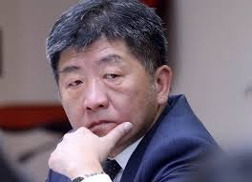
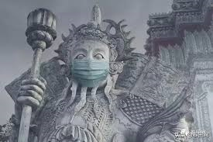
I see you~
記得戴口罩喔
你做壞事
我在看!
你沒戴口罩
阿中在看!

Slide 10
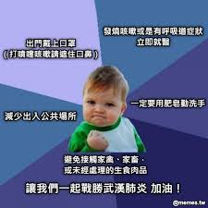
全民防疫
人人有份
大家一起加油
加油
!

